Slide 1
Spring MVC
Introduzione
Notes:
30/07/2009

Slide 2
Scaletta: Spring MVC
Indice
  Introduzione a moduli Spring
  Spring MVC
  Boot DispatcherServlet
  Componenti SMVC
  Configurazione componenti
  Controllers
  Servizi REST
Notes:
30/07/2009

Slide 3
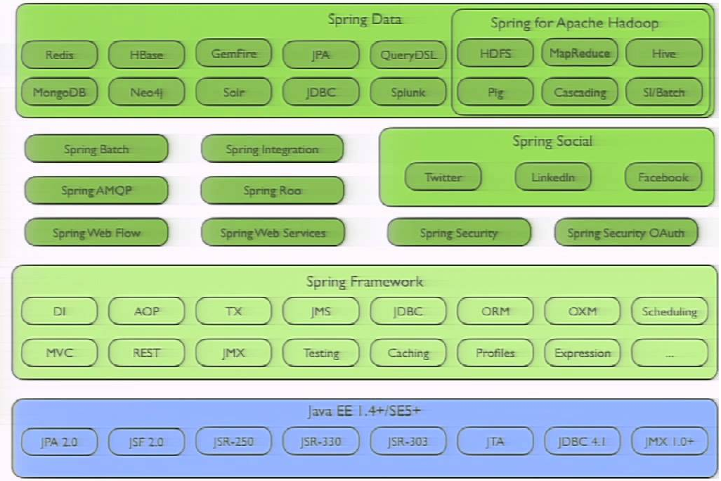
Spring: Ecosistema di frameworks
Notes:
30/07/2009

Slide 4
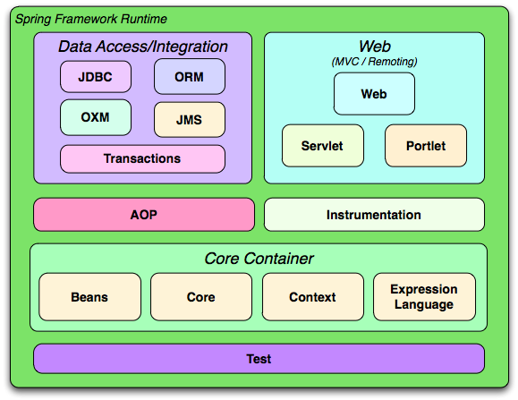
Spring: Moduli
Notes:
30/07/2009

Slide 5
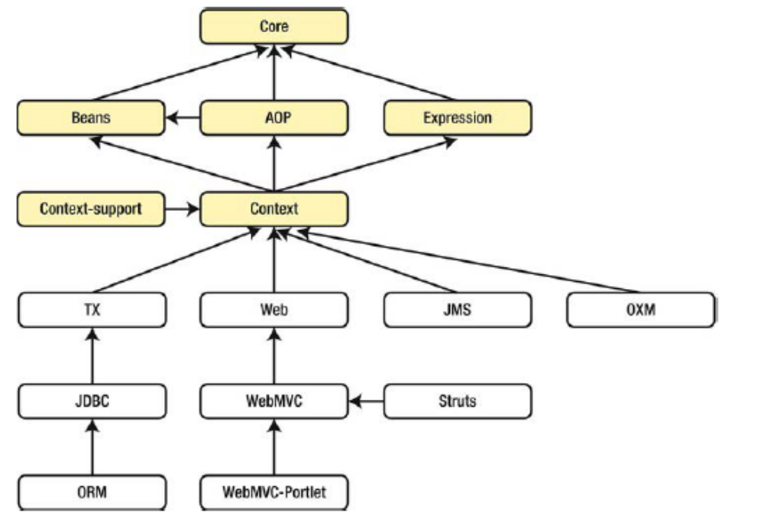
Spring: Moduli e dipendenze
Notes:
30/07/2009

Slide 6
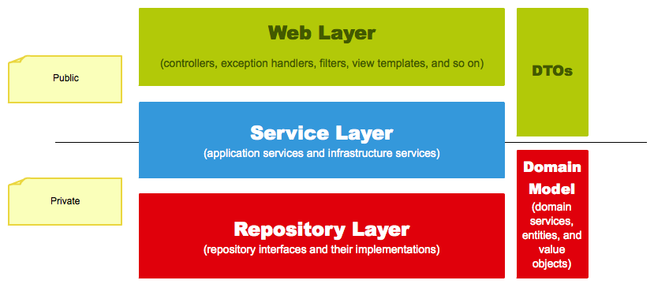
Spring MVC: Application Layers
Notes:
30/07/2009

Slide 7
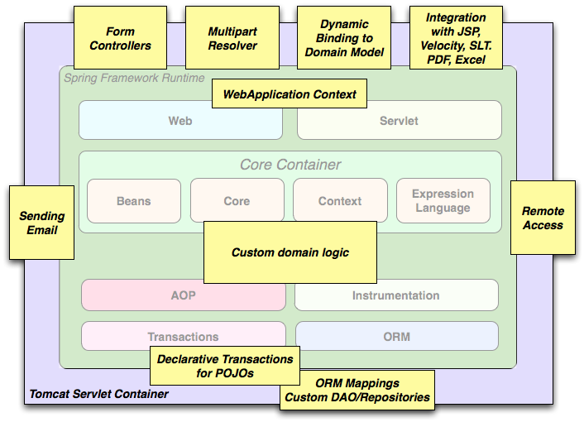
Spring MVC: Web Application mvc
Notes:
30/07/2009

Slide 8
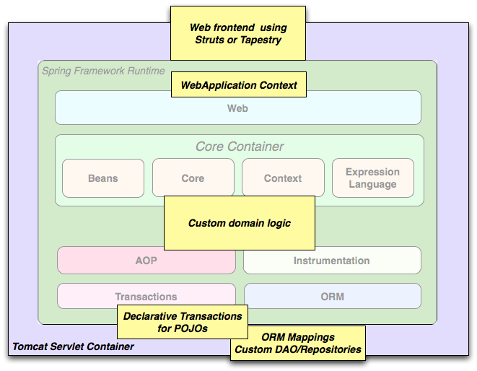
Spring MVC: Integrazione con altri Web Frameworks
Notes:
30/07/2009

Slide 9
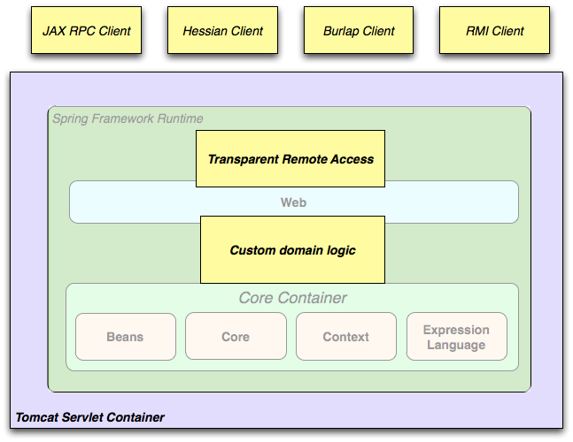
Spring MVC: Integrazione con altri Sistemi in remoto
Notes:
30/07/2009

Slide 10
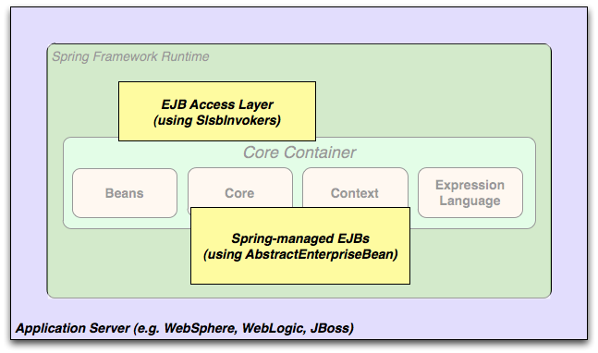
Spring MVC: Integrazione con Servizi J2EE
Notes:
30/07/2009

Slide 11
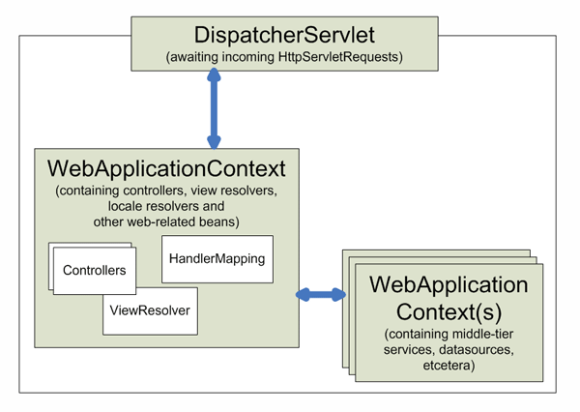
Dispatcher Servlet: Componenti
Notes:
30/07/2009

Slide 12
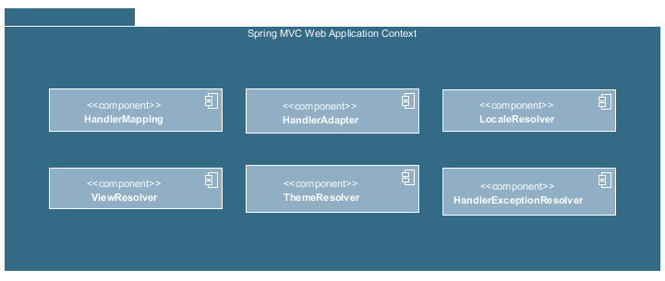
Dispatcher Servlet: Web Application Context
Notes:
30/07/2009

Slide 13
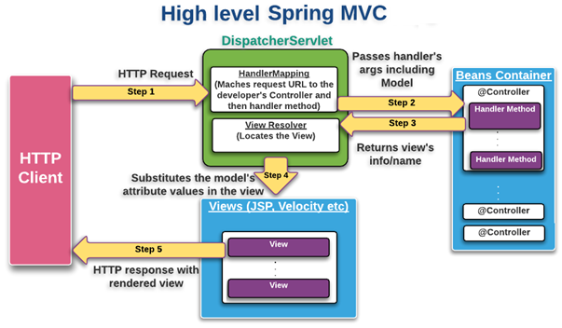
Dispatcher Servlet: Ciclo di vita request
Notes:
30/07/2009

Slide 14
Boot Dispatcher Servlet: Configurazioni
Indice
  Configurazione dichiarativa
    Servlet definita nel web.xml
    Il suo file di configurazione e’ passato come parametro dal context o di default sara’ cercato col nome <DispatcherServletName>-servlet.xml
  Configurazione programmatica
    Classe che implementa ServletContainerInitializer nel classpath
    Classe annotata con @Configuration
Notes:
30/07/2009

Slide 15
Dispatcher Servlet: @EnableWebMvc
  Se abilitata nel web context:
  Registra RequestMappingHandlerMapping (default handler)
  Importa componenti definiti in WebMvcConfigurationSupport
  Customizzabile con estensioni di
    WebMvcConfigurerAdapter
    WebMvcConfigurationSupport
Notes:
30/07/2009

Slide 16
SMVC: Componenti developer
  I componenti implementati dagli sviluppatori vengono collegati all architettura di Spring MVC attraverso una gerarchia di contesti
  RootContext
    Services
    Components
    Configurations
  WebApplicationContext
    HandlerMapping
    Controllers
    ViewResolvers
Notes:
30/07/2009

Slide 17
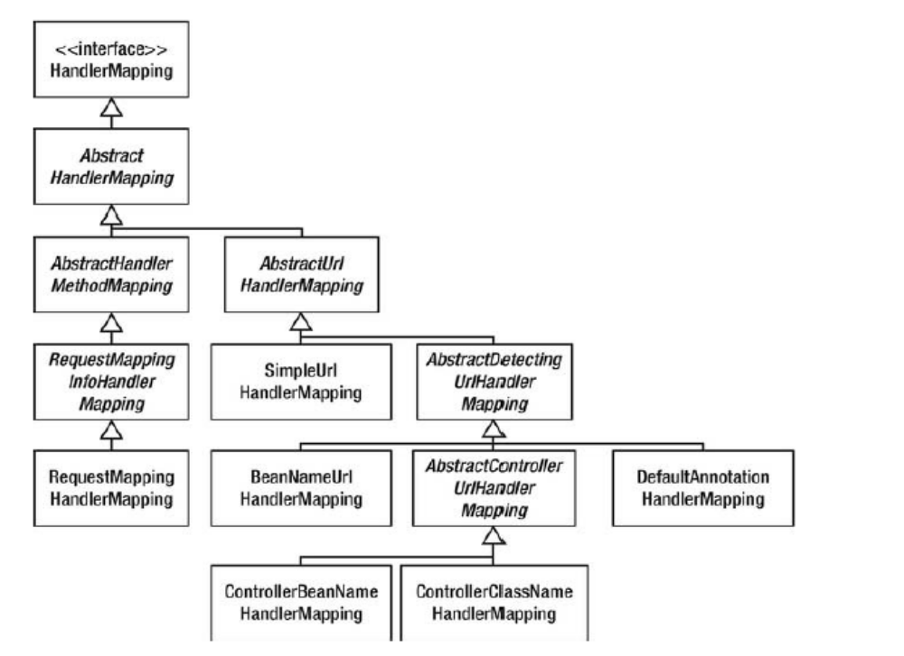
Dispatcher Servlet: HandlerMapping
Notes:
30/07/2009

Slide 18
SMVC: HandlerMapping
  Componente che associa un uri ad un Controller.
  Utilizza il ServletContextPath come punto di partenza.
  Ad esempio in http://miaApp/smvc/index /index sara analizzata dal HandlerMapping
  BeanNameUrlHandlerMapping
  servletCtxPath/index.htm -> @Bean(name = "/index")
  SimpleUrlHandlerMapping:
  Configurazione esplicita con la property mappings
  ControllerBeanNameHandlerMapping:
  servletCtxPath/index.htm-> @Bean(name = "index")
  ControllerClassNameHandlerMapping:
  servletCtxPath/index.htm-> IndexController
  DefaultAnnotationHandlerMapping :
  Si basa su scansione delle classi @Controller e dei metodi @RequestMapping
Notes:
30/07/2009

Slide 19
SMVC: Rest Controllers
  Producono dati in un particolare formato (es json, xml, pdf)
  Gestiti da org.springframework.http.converter.HttpMessageConverter
  Mapping HttpRequest:
    @RequestBody
    Jax-RS annotations
  Mapping HttpResponse:
    @ResponseBody
    Jax-RS annotations
Notes:
30/07/2009

Slide 20
SMVC: Form Controllers
  Interazione con applicazione web
    Metodi controller restituiscono ModelAndView
    I dati vengono collocati in una mappa del Model
    Una String verra utilizzata per identificare la View
  Dati renderizzati da una view:
    Nuova pagina Html che sostituisce la precedente
    Dati del model salvati in scope (request | session)
Notes:
30/07/2009

Slide 21
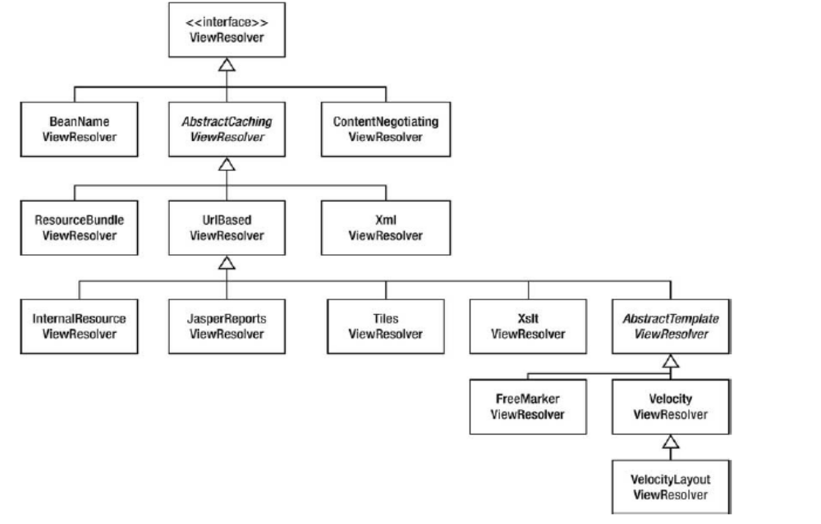
SMVC: ViewResolvers
Notes:
30/07/2009

Slide 22
SMVC: ViewResolvers
  Componente che si occupa di associare una View al nome logico del ModelAndView
  BeanNameViewResolver:
  Cerca un oggetto View nel contesto registrato con quel name
  XmlViewResolver:
  File xml di mappatura tra il nome ed il componente View
  ResourceBundleViewResolver:
  Simile al xml solo che usa un file di properties per la mappatura
  InternalResourceViewResolver:
  Il nome logico identifica il path di una risorsa a cui viene delegata la renderizzazione (tipicamente jsp o rendering engines)
Notes:
30/07/2009

Slide 23
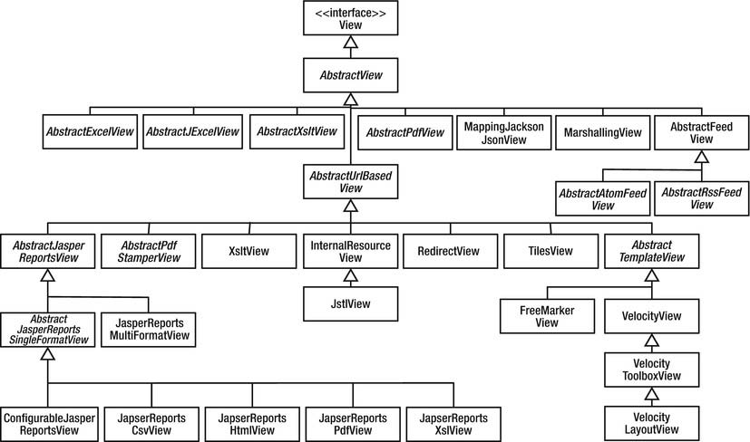
SMVC: View Implementations
  Componente che si occupa di utilizzare ModelAndView per creare una HttpResponse da inviare al client.
Notes:
30/07/2009

Slide 24
SMVC: Code Review
  org.springframework.web.servlet.DispatcherServlet
    .doDispatch
    getHandler
    getHandlerAdapter
    handler.applyPreHandle, handler.applyPostHandle
    .processDispatchResult
  org.springframework.web.context.ContextLoaderListener
    .contextInitialized
    . initWebApplicationContext
Notes:
30/07/2009

